Slide 1
Linux
Hoàng Đức Quang

Slide 2
Nội dung
3
Định nghĩa
1
2
Các lệnh về tiến trình
3
Các lệnh về lập lịch
3

Slide 3
Định nghĩa
Tiến trình (process) là một chương trình đơn chạy trên không gian địa chỉ ảo của nó.
Cần phân biệt tiến trình với lệnh vì một dòng lệnh trên shell có thể sinh ra nhiều tiến trình.
Ví dụ: dòng lệnh sau
nroff -man ps.1 | grep kill | more
sẽ sinh ra 3 tiến trình khác nhau.
Mỗi tiến trình mang một định danh gọi là PID

Slide 4
Các loại tiến trình chính trên Linux
Tiến trình với đối thoại (Interactive processes) : là tiến trình khởi động và quản lý bởi shell, kể cả tiến trình foreground hoặc background.
Tiến trình batch (Batch processes) : Tiến trình không gắn liền đến bàn điều khiển (terminal) và được nằm trong hàng đợi để lần lượt thực hiện.
Tiến trình ẩn trên bộ nhớ - Daemon processes

Slide 5
Deamon process
Là các tiến trình chạy dưới nền (background). Đa số các chương trình server cho các dịch vụ chạy theo phương thức này.
Đây là các chương trình sau khi được gọi lên bộ nhớ, đợi thụ động các yêu cầu chương trình khách (client) để trả lời sau các cổng xác định (cổng là khái niệm gắn liền với giao thức TCP/IP BSD socket).
Hầu hết các dịch vụ trên Internet như mail, Web, DNS … chạy theo nguyên tắc này.
Các chương trình được gọi là các chương trình daemon và tên của nó thường kết thúc bằng ký tự “d” như named, inetd …

Slide 6
Kiểm tra tiến trình
Cách đơn giản nhất để kiểm tra hệ thống tiến trình đang chạy là sử dụng lệnh ps (process status). Lệnh ps có nhiều tùy chọn (option) và phụ thuộc một cách mặc định vào người login vào hệ thống.
$ ps
PID TTY STAT TIME COMMAND
41 v01 S 0:00 -bash
134 v01 R 0:00 ps

Slide 7
Lệnh ps
Để hiển thị tất cả các process, ta có thể sử dụng lệnh ps –a.
Một người sử dụng hệ thống bình thường có thể thấy tất cả các tiến trình, nhưng chỉ có thể điều khiển dược các tiến trình của mình tạo ra.
Chỉ có superuser mới có quyền điều khiển tất cả các tiến trình của hệ thống Linux và của người khác.
Lệnh ps –ax cho phép hiển thị tất cả các tiến trình, ngay cả những tiến trình không gắn liền đến có bàn điều khiển (tty).
Chúng ta có thể coi các tiến trình đang chạy cùng với dòng lệnh đầy đủ để khởi động tiến trình này bằng ps –axl.

Slide 8
Dừng một tiến trình – lệnh kill
Trong nhiều trường hợp, một tiến trình có thể bị treo, một chương trình server cần nhận cấu hình mới, card mạng cần thay đổi địa chỉ IP …, khi đó chúng ta phải dừng tiến trình đang có vấn đề.
Linux có lệnh kill để thực hiện các công tác này. Trước tiên bạn cần phải biết PID của tiến trình cần dừng thông qua lệnh ps.
Chỉ có super-user mới có quyền dừng tất cả các tiến trình, còn người sử dụng chỉ được dừng các tiến trình của mình.

Slide 9
Lệnh kill
kill -9 PID_của_ tiến_trình
Tham số –9 là gửi tín hiệu dừng không điều kiện chương trình. Chú ý nếu bạn logged vào hệ thống như root, nhập số PID chính xác nếu không bạn có thể dừng một tiến trình khác. Không nên dừng các tiến trình mà mình không biết vì có thể làm treo máy hoặc dịch vụ.
Một tiến trình có thể sinh ra các tiến trình con trong quá trình hoạt động của mình. Nếu bạn dừng tiến trình cha, các tiến trình con cũng sẽ dừng theo, nhưng không tức thì. Vì vậy phải đợi một khoảng thời gian và sau đó kiểm tra lại xem tất cả các tiến trình con có dừng đúng hay không. Trong một số hãn hữu các trường hợp, tiến trình có lỗi nặng không dừng được, phương pháp cuối cùng là khởi động lại máy.

Slide 10
Tạm dừng và đánh thức tiến trình
Tạm dừng tiến trình đang chạy và đưa vào hậu cảnh bằng phím Ctrl + Z
Lệnh jobs
$jobs
[1] + Stopped find / -name pro –print > results.txt
Lệnh bg
#bg 1
find / -name pro –print > results.txt
#jobs
[1] + Running find / -name pro –print > results.txt
Lệnh fg dùng để đưa một tiến trình từ hậu cảnh sang tiền cảnh
#fg [sốthứtựtiểntình]

Slide 11
Lệnh top
Hiển thị sự hoạt động của các tiến trình, đặc biệt là các thông tin về tài nguyên hệ thống cũng như việc sử dụng tài nguyên đó của từng tiến trình. Với lệnh đơn giản top, ta sẽ có
11:09am up 46 days, 17:44, 2 users, load average: 0.08, 0.03, 0.01
63 processes: 61 sleeping, 2 running, 0 zombie, 0 stopped
CPU states: 0.1% user, 0.0% system, 0.0% nice, 99.8% idle
Mem: 126644K av, 121568K used, 5076K free, 0K shrd, 25404K buff
Swap: 136544K av, 9836K used, 126708K free 36040K cached
PID USER PRI NI SIZE RSS SHARE STAT %CPU %MEM TIME COMMAND
27568 quang 11 0 1052 1052 836 R 0.1 0.8 0:00 top
1 root 0 0 124 72 68 S 0.0 0.0 0:25 init
2 root 8 0 0 0 0 SW 0.0 0.0 0:00 kevent

Slide 12
Lệnh top (2)
Số % máy rảnh (idle) in đậm trên là rất quan trọng. Một máy rảnh dưới 50% là một máy quá tải và cần được xem xét. Lệnh top còn cho phép theo dõi xem có tiến trình nào chiếm dụng quá nhiều thời gian CPU cũng như truy cập đĩa không.
Ngoài ra, một số lệnh khác
sar: , iostat ... cũng cho phép xem xét với các mục đích khác nhau hoạt động của máy chủ.

Slide 13

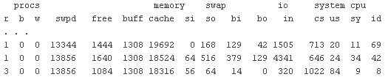
vmstat
Thông báo tình trạng bộ nhớ ảo

Slide 14

mpstat
Cho biết việc sử dụng cpu trong hệ thống nhiều cpu

Slide 15
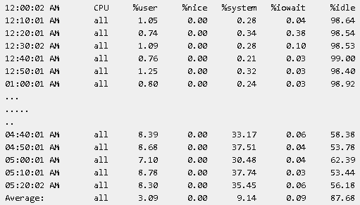
sar
Hiển thị trạng thái hiện hành của cpu

Slide 16
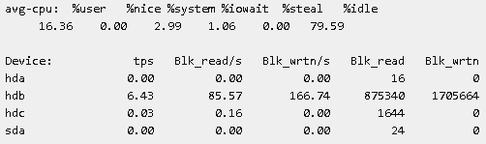
iostat
Thống kê về tình hình sử dụng cpu, xuất/nhập trên các thiết bị ngoại vi và các phân vùng ổ cứng

Slide 17
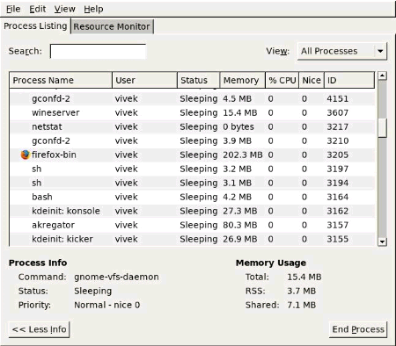
Sử dụng GUI

Slide 18
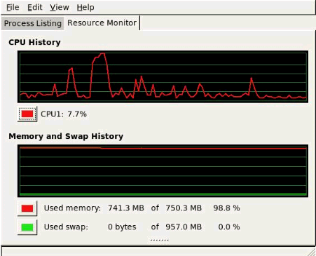
Sử dụng GUI (2)

Slide 19
Một số lệnh khác
Lệnh pstree dùng để xem thông tin cây tiến trình trong hệ thống.
#pstree –np
pgrep <option> <parameter>
Liệt kê tiến trình theo tên, và các thuộc tính khác, ví dụ: pgrep -u root sshd
pkill hủy tiến trình dựa vào tên
uptime: thể hiện thời gian của hệ thống, thời gian hệ thống đã chạy, số user đang đăng nhập, và tải trung bình trong khoảng thời 1 phút, 5 phút, và 15 phút trước đó.
free: hiển thị thông tin về bộ nhớ của máy
Notes:
EXAMPLES
Example 1: Find the process ID of the named daemon: unix$ pgrep -u root named
Example 2: Make syslog reread its configuration file:
unix$ pkill -HUP syslogd
Example 3: Give detailed information on all xterm processes:
unix$ ps -fp $(pgrep -d, -x xterm)
Example 4: Make all netscape processes run nicer:
unix$ renice +4 `pgrep netscape`

Slide 20
Trình lập lịch at
Linux cho phép thực hiện các tiến trình ở thời điểm định trước bằng lện at như sau:
$ at [...] <enter>
<lệnh 1>
<lệnh 2>
.....
<ctrl+d>
Sau khi kết thúc lện at dòng thông báo giống như sau:
job 756001.a at Sat Mar 27 14:20:00 2009

Slide 21
Trình lập lịch at (2)
Trong đó 756001.a là số nhận dạng công việc job number
Để hủy bỏ lịch đã đặt ta dùng lệnh
$at –r [job-number]
Có thể thực hiện nhiều lệnh cùng lúc thông qua script như sau:
$at [... ] < tập_tin _lệnh

Slide 22
Trình lập lịch batch
Lệnh batch cho phép hệ thống tự quyết định khi nào tiến trình được thực hiện dựa trên mức tải của hệ thống (<20%):
$batch <enter>
<lệnh 1>
<lệnh 2>
.....
<ctrl+d>

Slide 23
Lập lịch với crontab
Lệnh at và batch cho phép thực hiện lệnh theo lịch 1 lần.
Linux còn cho phép thực hiện lệnh theo lịch có tính chu kỳ thông qua lệnh cron (chronograph) và các tập tin crontabs.
Chương trình daemon cron (crond) sẽ được tự động khởi động với hệ thống. Cứ mỗi phút nó kiểm tra xem có tiến trình nào đang đợi thực hiện bởi lệnh at không, rồi kiểm tra tập tin crontabs có tiến trình nào cần thực hiện không

Slide 24
Lập lịch với crontab (2)
Để làm điều này, Ta cần tạo một tập tin text theo cú pháp của cron như sau.
Phút giờ ngày_của_tháng tháng_của_năm ngày_của_tuần l <ệnh>
Ví dụ:
0 8 * * 1 /usr/bin/status_report
Cho phép /usr/bin/status_report được thực hiện vào 8giờ 00 phút các thứ hai.

Slide 25
Lập lịch với crontab (3)
Mỗi hàng chứa thời gian và lệnh. Lệnh sẽ được cron thực hiện tại thời điểm ghi ở trước trên cùng dòng đó. Năm cột đầu liên quan tới thời gian có thể thay thế bằng dấu sao "*" với ý nghĩa là "với mọi". Các giá trị có thể cho các trường là :
Minute (0-59)
Hour (0-23)
Day of month (1-31)
Month of year (1-12)
Day of week (0-6, 0 is Sunday)
Command (rest of line)

Slide 26
Lập lịch với crontab (4)
Sau đó dùng lệnh crontab để cài đặt tập tin lệnh vào thư mục /var/spool/cron/crontabs. Mỗi người sử dụng sẽ có một tập tin crontab trùng tên mình (user name) để lưu tất cả các lệnh cần thực hiện theo chu kỳ trong thư mục này. Cú pháp sử dụng crontab:
$crontab tên_tập_tin_lệnh

Slide 28
Thank You !

